Slide 1
TESA TOP GUN RALLY 2019
Presentation

Slide 2
Background
ทีมาความสำคัญของโจทย์ในครังนี้

Slide 3




Background

Slide 4


Background

Slide 5


Background

Slide 6




Background

Slide 7
Ideal Solution
วิธีการแก้ไขปัญหาดังกล่าว

Slide 8
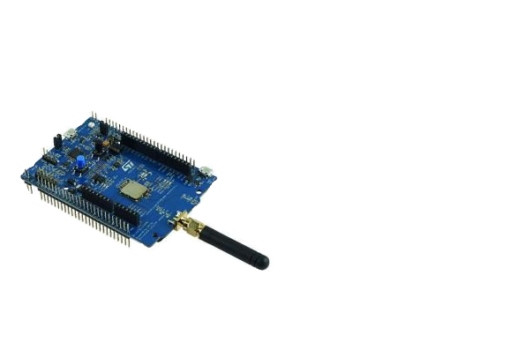
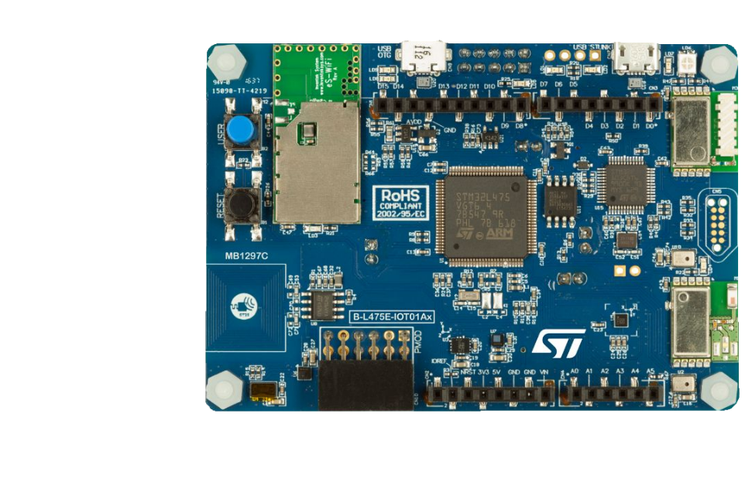
Ideal Solution
Board STM32 LoRa & STM32 IOT Node

Slide 9
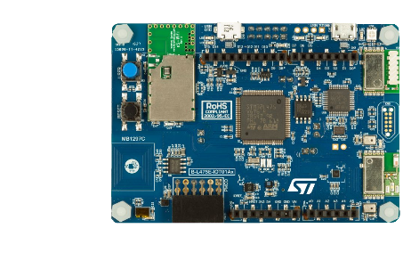


Ideal Solution

Slide 10

Ideal Solution
TensorFlow.js

Slide 11

Ideal Solution
LINE Beacon

Slide 12
Project Management
แผนงานการบริหารจัดการงาน

Slide 13
Project Management
วันที่ | ช่วงเวลา | รายละเอียดงาน
10 มกราคม 2562 | 00:01 - 12:00 | Hardware ต้องรับค่าจากเซ็นเซอร์ได้อย่างถูกต้อง ใช้ STM32 ส่งค่าขึ้น server ได้ Server ออกแบบ Database สร้าง Database Intelligent Monitoring System ส่งค่าจำนวนคนเข้าออก ที่ได้จาก Line Beacon ให้ Server

Slide 14
10 มกราคม 2562 | 13:01 - 00:00 | Hardware หาวิธีในการแยกคนเข้าคนออก Server - ทำ API เพื่อบันทึกค่าของคนเข้าออกจาก Beacon - รวมค่าที่ได้จาก Beacon กับ Dataset ที่แจก ทำ API เพื่อแจ้ง Intelligent Monitoring System ว่ามี จำนวนคนเกิน - ทำ API เพื่อแจ้งจำนวน ผู้เข้าชมแต่ละชั่วโมงล่าสุด ทำ API เพื่อบันทึกค่าTemperature, ค่าHumidity และ จำนวนคนเข้าออกจาก STM32 LoRa Intelligent Monitoring System ดึงค่า Temp, Humi, จำนวนคนเข้าและออกจาก Server และ แสดงค่าผ่านไลน์เมื่อ พิมพ์ Admin_Mon ดึง Dataset จาก Server และทำการ Scaling Data

Slide 15
Project Management
วันที่ | ช่วงเวลา | รายละเอียดงาน
11 มกราคม 2562 | 00:01 - 12:00 | Hardware - คอยแก้ปัญหาและ set อุปกรณ์เพื่อการตรวจ Server ทำ API ส่งค่าTemperature, ค่าHumidity และจำนวนคนเข้าออกจาก STM32 LoRa ให้กับ Intelligent Monitoring System Intelligent Monitoring System สร้าง Model, Train และ Test model

Slide 16
Ideal Outcome
อธิบายถึงงานที่ทำ

Slide 17






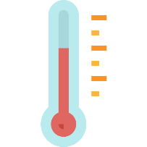



Ideal Outcome

Slide 18
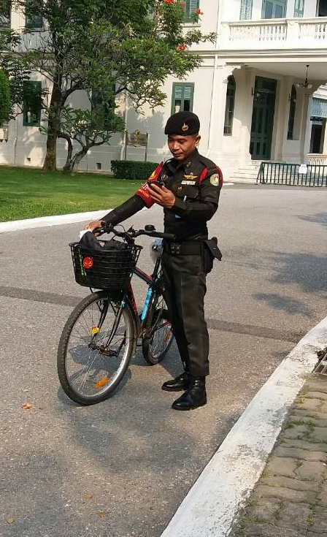
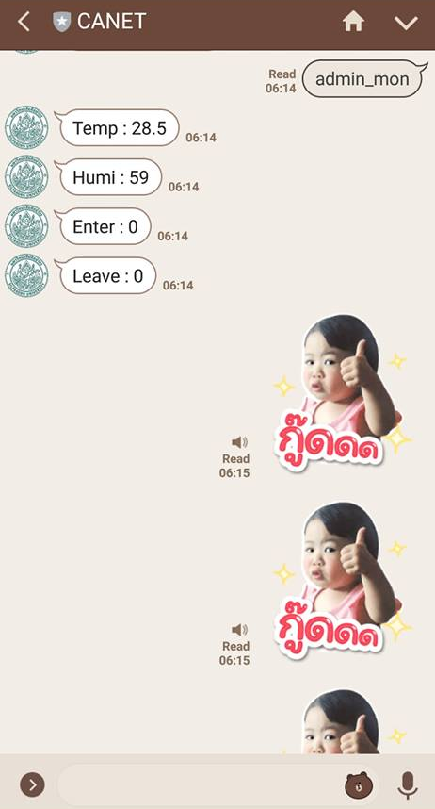

Slide 19
ไอเดียต่อยอด

Slide 20
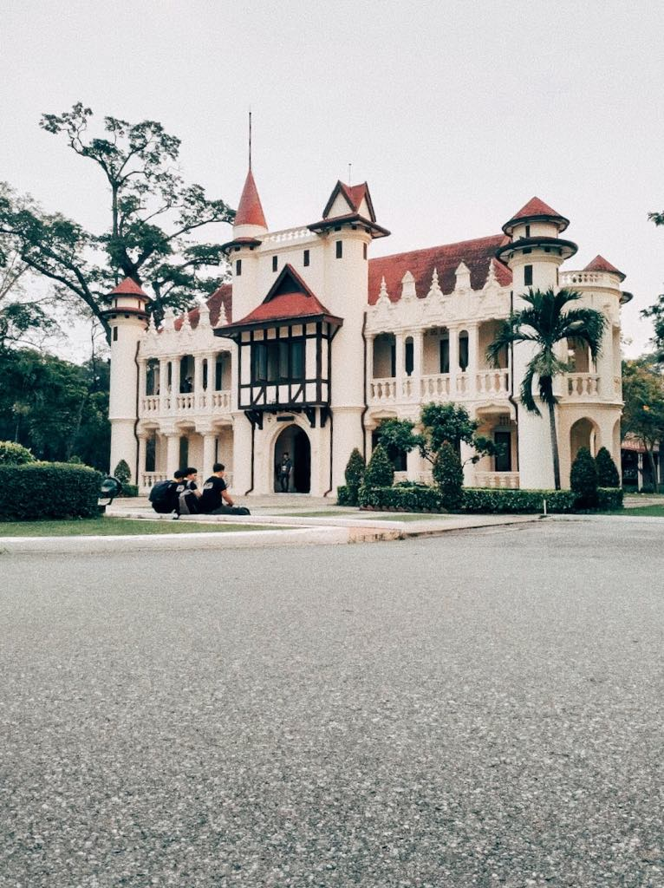

ไอเดียต่อยอด

Slide 21
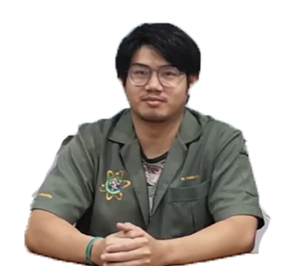
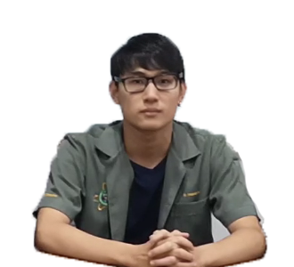
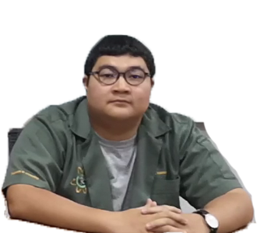
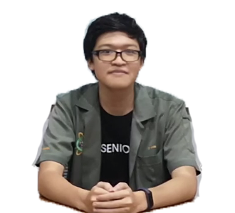
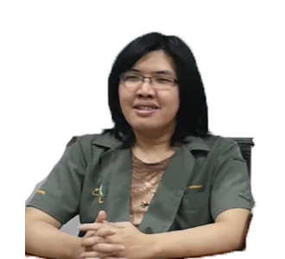
C A N E T

Slide 22
Thank You

